Slide 1
Desenvolvimento da Amazônia e Zona Franca de Manaus
Secretaria de Controle Externo do Desenvolvimento Econômico

Slide 2
Zona Franca de Manaus e Áreas de Livre Comércio
R$ bilhões
% PIB
Fonte: Elaborado a partir de dados disponibilizados no Demonstrativo do Gastos Tributários – 2018, disponível em www.receita.economia.gov.br
Notes:
A Zona Franca de Manaus é um modelo de desenvolvimento implantado com o objetivo de viabilizar uma base econômica na Amazônia Ocidental e promover integração produtiva e social dessa região ao país, garantindo a soberania nacional sobre suas fronteiras.
O modelo se baseia na concessão de benefícios tributários para o setor produtivo, cuja trajetória nos últimos dez anos está demonstrada no gráfico. Em valores absolutos, observa-se um crescimento significativo das estimativas de renúncias tributárias da ZFM, que em 2009 totalizou R$ 13,2 bilhões, em 2019 alcançou o montante de R$ 26,1 bilhões. Porém, em percentual do PIB, observa-se uma queda a partir do ano de 2013 e certa estabilidade nos últimos dois anos (0,36% do PIB).

Slide 3
Fisc Norte – Acórdão 2.388/2017-Plenário Relator: Ministro Marcos Bemquerer
Objetivo
Produzir diagnóstico sistêmico sobre o tema desenvolvimento, com recorte na região Norte, por meio do levantamento de informações concernentes ao desenvolvimento sustentável da região, bem como suas potencialidades e entraves
Notes:
Foram analisados aspectos referentes à execução orçamentária federal e aos desafios para o desenvolvimento, bem como avaliações de políticas públicas e iniciativas federais

Slide 4
Fisc Norte – Acórdão 2.388/2017-Plenário Relator: Ministro Marcos Bemquerer
Conclusões:
* Elevada dependência dos estados da Região Norte em relação aos recursos provenientes de outros entes federativos (transferências, operações de crédito);
* Baixa capacidade de geração de receitas próprias;
* Estados com frágil situação orçamentária e fiscal; e
* Piores níveis de desenvolvimento humano do território nacional.
Notes:
Em fiscalização realizada com o objetivo de identificar riscos à sustentabilidade e à eficiência do financiamento regional, foi realizada análise das fontes de recursos destinados à Região Norte.
Considerando o período de 2000 a 2014 , chegou-se às seguintes conclusões:
* Existência de elevada dependência, dos estados da Região Norte, em relação aos recursos provenientes de outros entes federativos (União e outros estados da federação);
* Baixa capacidade de geração de receitas próprias por parte dos estados dessa região;
* Estados com frágil situação orçamentária e fiscal; e
* Existência dos piores níveis de desenvolvimento humano do território nacional.

Slide 5
Participação de Receitas de Geração Própria no total de recursos - 2014
Fonte: TC 031.699/2016-2
Notes:
Dentre os estados na Região Norte, o Amazonas é o que possui o maior percentual de geração de receita própria
Destaque-se que quanto menor a capacidade de geração de receitas próprias dos estados, maior o risco de comprometimento das finanças da União, risco potencializado pelo atual momento de crise pelo qual o Brasil passa.

Slide 6
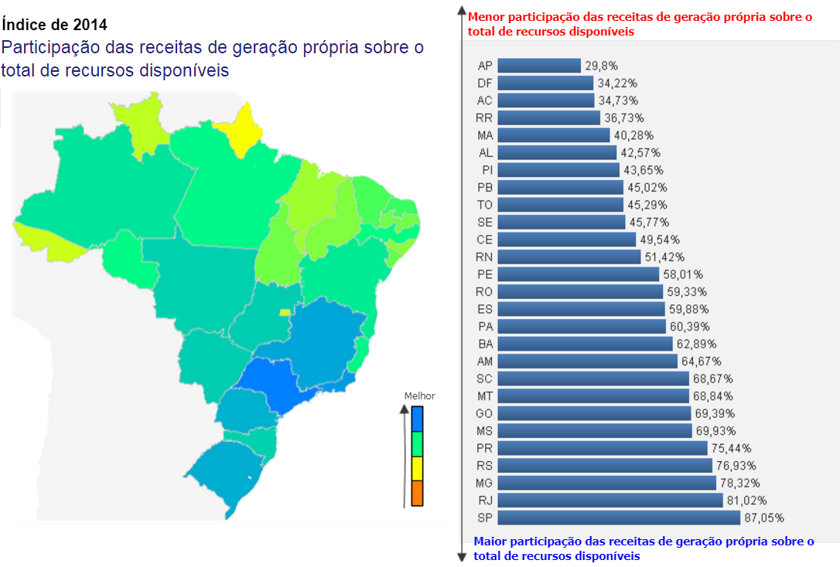
Análise dos Recursos Destinados à Região Norte
Fisc Norte – Acórdão 2.388/2017-Plenário Relator: Ministro Marcos Bemquerer
Constatou-se:
elevada dependência de recursos federais;
baixa capacidade de geração de receitas;
frágil situação orçamentária e fiscal; e
os piores níveis de desenvolvimento humano no território nacional.
Dependência dos estados
Fonte: TC 011.432/2015-2
Notes:
A figura demonstra a dependência de recursos de outros entes federativos por estado, destacando que nas regiões sul e sudeste os estados possuem uma capacidade maior para gerar receitas próprias. Por exemplo, São Paulo arrecadou 87% dos recursos que estavam disponíveis naquele estado em 2014. Na outra ponta, as receitas próprias do Amapá representaram apenas 29,8% do total de recursos disponíveis para o estado.
Assim, naquele ano, a região Norte era a mais dependente, com uma participação de recursos interfederativos de 61%.
Considerando o período de 2000 a 2014, os repasses de outros entes federados representaram cerca de 66% do total de recursos disponíveis à região Norte.

Slide 7
Problemas/riscos identificados
Fisc Norte – Acórdão 2.388/2017-Plenário Relator: Ministro Marcos Bemquerer
Falhas na atuação dos governos federal e estaduais (atuação desconexa prejudica a eficácia da política de desenvolvimento regional)
Deficiência na atuação dos órgãos criados para o desenvolvimento da região
Perda da biodiversidade e risco de não atingimento da meta 15 dos ODS pelo Brasil (proteger e restaurar ecossistemas até 2030)
Prejuízo ao meio ambiente e à saúde da população em decorrência do saneamento básico inadequado
Notes:
Destaque-se que para apuração desses riscos foi realizado mapeamento nos sete estados da região Norte, selecionando-se aqueles riscos comuns a todos eles.
A atuação desconexa prejudica a eficácia das políticas públicas voltadas para o desenvolvimento regional; Deficiência de órgãos como Suframa e Sudam;
Possibilidade de não atingir a meta 15 dos Objetivos do Desenvolvimento Sustentável (proteger e restaurar ecossistemas terrestres até 2030), em face da insuficiência de políticas públicas capazes de conter esse desmatamento;
A partir dos dados constantes no Sistema Nacional de Informações sobre Saneamento (SNIS 2015), publicado em fevereiro de 2017, verifica-se que a região possui acentuada deficiência de infraestrutura de saneamento básico, estando entre as piores do país

Slide 8
Problemas identificados
Fisc Norte – Acórdão 2.388/2017-Plenário Relator: Ministro Marcos Bemquerer
dificuldade de o pequeno e o médio produtor receberem financiamento dos fundos de investimentos regionais
dificuldade de escoamento da produção e do tráfego de pessoas
falta de projetos tecnológicos estruturantes com interesse de mercado
aumento de atividades ilegais
Notes:
5. Essa impossibilidade decorre da falta de legalização da terra, regularização fundiária precária;
6. Logística de transporte deficiente. A Região Amazônica apresenta aspectos logísticos peculiares que a diferenciam do restante do país e do mundo, uma vez que as distâncias existentes e as peculiaridades geográficas da região que dificultam a circulação interior aumentam os desafios quanto à infraestrutura de transporte e de comunicação; Há ainda o fato da oferta de energia ser irregular e de má qualidade;
7. Há dificuldade de formar e fixar profissionais com alto nível de qualificação e de contratar não de obra qualificada, além de poucas pesquisas para desenvolver tecnologia voltada para produtos regionais de interesse do mercado. 8. Atividade ilegais como biopirataria, contrabando, descaminho e tráfico de drogas e armas. Verificou-se falta de segurança nas faixas de fronteira.
Como resultado, o TCU expediu determinações ao antigo Ministério da Indústria e Comércio Exterior, à Suframa e à Sudam para que elaborem plano de ação que contemple medidas para assegurar os instrumentos necessários para a solução de questões nas áreas de pessoal e de orçamento, de modo a viabilizar o pleno desempenho institucional da Suframa e da Sudam.
O Acórdão está sendo monitorado pela Unidade Técnica.

Slide 9
Auditoria de Conformidade Suframa Acórdão 1.107/2018-TCU-P, Relator Min. Raimundo Carreiro
Objetivo
Verificar a ocorrência de possíveis irregularidades, bem como avaliar a atuação da Suframa na detecção de fraudes fiscais na concessão de incentivos tributários da Zona Franca de Manaus, áreas de livre comércio e Amazônia Ocidental.
Notes:
Verificar a ocorrência de possíveis irregularidades, bem como avaliar a atuação da Suframa na detecção de fraudes fiscais decorrentes da simulação de vendas para empresas fantasmas e/ou montadas na Região Norte, com vistas à obtenção ilegal dos incentivos tributários da Zona Franca de Manaus (ZFM), áreas de livre comércio (ALC) e Amazônia Ocidental

Slide 10
Principais problemas identificados
Auditoria de Conformidade Suframa Acórdão 1.107/2018-TCU-P, Relator Min. Raimundo Carreiro
existência de protocolos de ingresso de mercadorias pendentes de análise com prazo superior a 180 dias da emissão da nota fiscal (passivo de 1 milhão de protocolos)
internamento de mercadorias em volume incompatível com a capacidade operacional da empresa remetente ou destinatária
grupo de empresas que sempre são direcionadas para o canal verde (dispensada a conferência física da carga)
Notes:
Existência de um passivo de mais de um milhão de protocolos de ingresso de mercadoria que não foram analisados pela Suframa, a despeito do prazo de 180 dias da emissão das notas fiscais relativas a esses PIN ter se encerrado;
A sistemática de atribuição de canal de vistoria de mercadorias mostrou-se falha, incapaz de mitigar os riscos de simulação de operações de venda pelas empresas da área de jurisdição da Suframa, para a obtenção ilegal de incentivos fiscais. Mesmo as mercadorias que são selecionadas para os canais vermelho e cinza muitas vezes não são inspecionadas, pois os servidores da Suframa, com muita frequência e por razões diversas, alteram manualmente o canal para verde.
* Canal Verde: é realizada a conferência documental e autenticação eletrônica, sendo dispensada a conferência física da carga;
* Canal Vermelho: é realizada a conferência documental e a conferência física da carga é realizada por amostragem;
* Canal Cinza: é realizada a conferência documental e conferência física total da carga

Slide 11
Auditoria de Conformidade Suframa Acórdão 1.107/2018-TCU-P, Relator Min. Raimundo Carreiro
Principais problemas identificados
definição de canal de vistoria sem utilização de critérios que mitiguem o risco de fraudes
conhecimento prévio do canal de vistoria pelo transportador
alteração rotineira e injustificada do canal de vistoria
vistoria física de mercadorias meramente formal
desvio de função na atividade de vistoria
Notes:
Conclusão: o controle realizado pela Suframa é precário e incompatível com o volume de renúncias fiscais destinado à Zona Franca de Manaus e área de libre comércio (em 2018 superou R$ 25 bilhões)

Slide 12
Auditoria de Conformidade Suframa Acórdão 1.107/2018-TCU-P, Relator Min. Raimundo Carreiro
O TCU expediu determinações à Suframa para melhoria dos controles sobre o processo de internamento de mercadorias na Zona Franca:
analisar o passivo de protocolos de internações existente
implementar rotinas para verificar indícios de operações que superem a capacidade operacional das empresas
implantar critérios como risco e materialidade das operações na seleção do canal de vistoria
Notes:
Considerando que modificações indiscriminadas dos canais de vistoria contribuem para a ocorrência de falhas de fiscalização;
De forma que as partes interessadas no internamento fossem informadas do canal de vistoria apenas no momento em que ingressassem com as mercadorias na área incentivada
A Unidade Técnica está analisando as audiências dos responsáveis (processo está na SecexDesenv).

Slide 13
Investimento em P&D na Zona Franca de Manaus Acórdão 2.970/2018-TCU-Plenário, Relator Min. Augusto Sherman
Objetivo
Verificar se os investimentos em pesquisa e desenvolvimento (P&D) correspondentes a obrigações assumidas por empresas beneficiárias de benefícios fiscais da Zona Franca de Manaus (Lei de Informática da ZFM) no período de 2007 a 2017, estão sendo corretamente aplicados na Amazônia Ocidental
Notes:
Lei de Informática da ZFM – Lei 8.387/1991
Comitê das Atividades de Pesquisa e Desenvolvimento na Amazônia (Capda)
O Acórdão está sendo monitorado pela Unidade Técnica.

Slide 14
Principais problemas identificados:
Investimento em P&D na Zona Franca de Manaus Acórdão 2.970/2018-TCU-Plenário, Relator Min. Augusto Sherman
morosidade na análise do cumprimento das obrigações relativas aos investimentos em P&D decorrentes dos incentivos concedidos aos produtores de bens de informática na ZFM
morosidade no exame dos recursos administrativos contra as análises dos relatórios demonstrativos anuais das empresas incentivadas
deficiências no suporte tecnológico de gestão da Lei de Informática da ZFM pela Suframa.
Notes:
Não é possível ter certeza a respeito do cumprimento dos percentuais estabelecidos na Lei 8.387/1991 (art. 2º, §§ 3º a 5º), para aplicação em P&D, nos últimos exercícios analisados pela Suframa. Tampouco é possível garantir que as análises das prestações de contas das aplicações dos recursos de P&D foram realizadas em conformidade com os normativos pertinentes, nos últimos exercícios verificados pela Suframa, visto que há deficiências graves nos controles e processos de trabalho relativos a esse ponto.
A Suframa não dispõe de segurança razoável para emitir pronunciamento conclusivo acerca do cumprimento ou descumprimento dos percentuais estabelecidos na Lei 8.387/1991 para aplicação em P&D pelas empresas incentivadas. A falta de um sistema informatizado com ferramentas adequadas inviabiliza maior celeridade do processo de análise dos RD, além de prejudicar a confiabilidade dos dados apresentados, visto que, em sua maior parte, restringem-se a declarações não verificáveis, pois não há como circularizar a informação, por exemplo, com a Receita Federal (sigilo fiscal).
Em adição, a morosidade é agravada na fase de recurso ao Superintendente. Com isso, arrasta-se por anos a incerteza acerca da aceitação ou não dos dispêndios efetuados e, em última instância, sobre a legalidade dos incentivos que as empresas continuam a receber.

Slide 15
OBRIGADA!
Andreia Rocha Bello de Oliveira
secexdesenvolvimento@tcu.gov.br
(61) 3316-5156

